Slide 1
Spring Data JPA (4)
Especificaciones

Slide 2
Índice
¿Qué es una especificación?
¿Cómo se define una especificación?
Construyendo especificaciones
Combinar especificaciones

Slide 3
¿Qué es una especificación?
JPA introduce una API criteria que se puede usar para generar consultas programáticamente
Escribiendo una especificación criteria se define una cláusula where para la entidad
Las especificaciones se pueden combinar para formar condiciones más complejas que varían dinámicamente en función de la lógica que necesitemos
El uso más práctico es la definición de un filtro que puede recibir varios parámetros

Slide 4
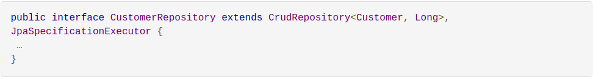
¿Cómo se define una especificación?
Antes de definir una especificación es necesario añadir la interfaz JpaSpecificationExecutor a nuestro repositorio:
A partir de ese momento es posible ejecutar especificaciones en métodos como por ejemplo el findAll:

Slide 5
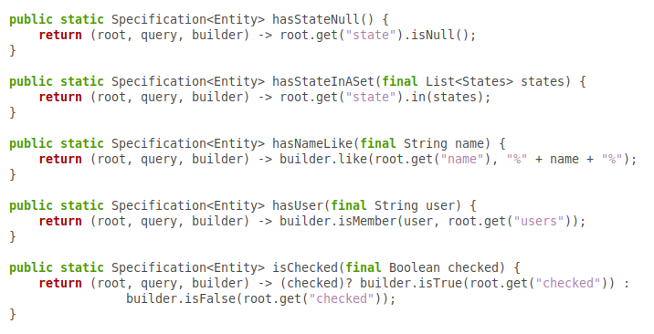
Construyendo especificaciones
Con Java 8 podemos crear especificaciones según el API criteria de la siguiente forma:

Slide 6
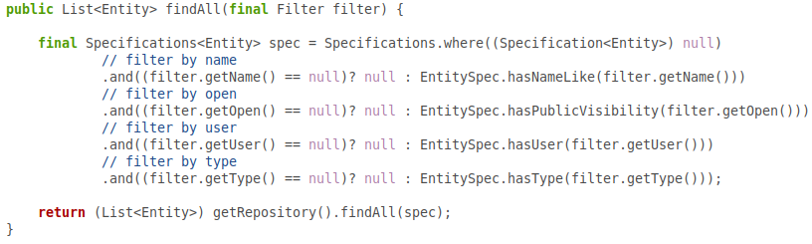
Combinar especificaciones
Las especificaciones definidas individualmente se pueden combinar través de cláusulas AND y OR

Slide 7

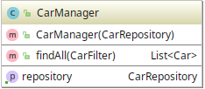
Garage App
Define dos especificaciones para buscar un coche por modelo y por color, luego sobrecarga el método findAll del manager de la entidad Car para que reciba un filtro y utilice esas especificaciones

Slide 8
Ref
Especificaciones
https://docs.spring.io/spring-data/jpa/docs/current/reference/html/
https://www.petrikainulainen.net/spring-data-jpa-tutorial/

